Slide 1
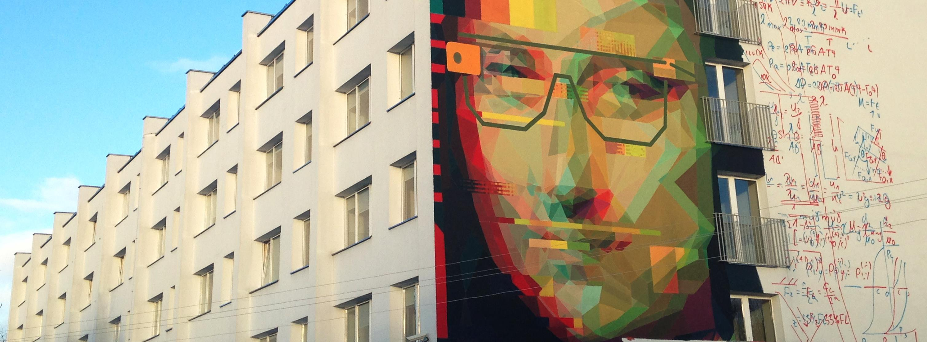
Dadaistinė Mona Liza XX amžiuje
IFF-6/8 gr.
TADAS LAURINAITIS
Edvardas Ivškevičius,
Deividas Ptašnikas,

Slide 2
Turinys
1.) Dadaizmo sąvoka.
2.) Mona Liza – žymiausias Leonardo da Vinci paveikslas.
3.) Leonardo Da Vinci išradimų brėžiniai.
4.) Google glass, KTU ir LSMU projektas
5.) Projekto vieta ir vaizdas
6.) Kaip tai veikia?
7.) Išmanieji vartotojai
8.) Apklausa ir rezultatai
9.) GIF
10.) Šaltiniai

Slide 3
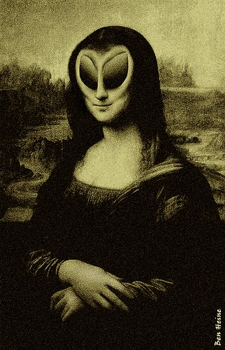
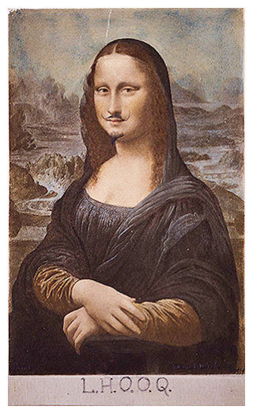

Dadaizmas

Slide 4
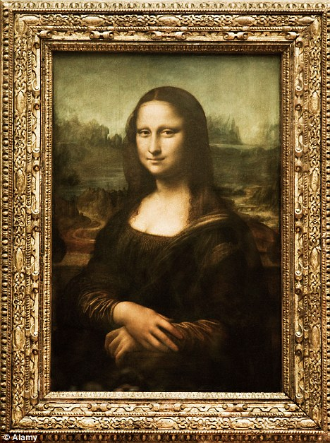
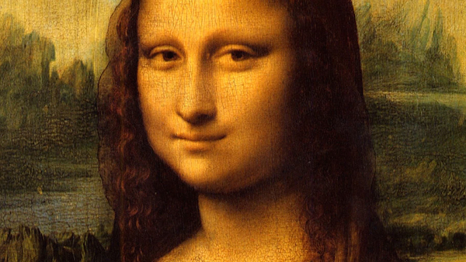
Mona liza – žymiausias Leonardo da vinci paveikslas

Slide 5
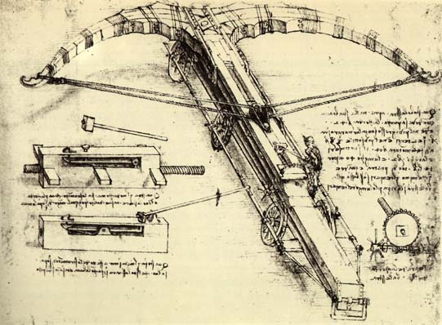
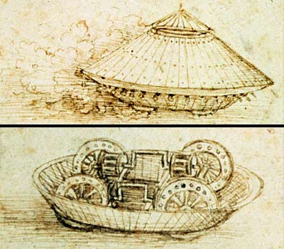
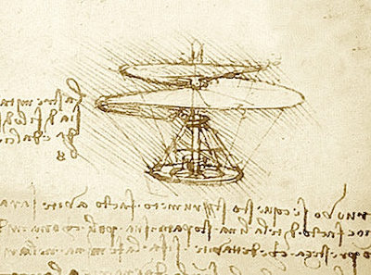
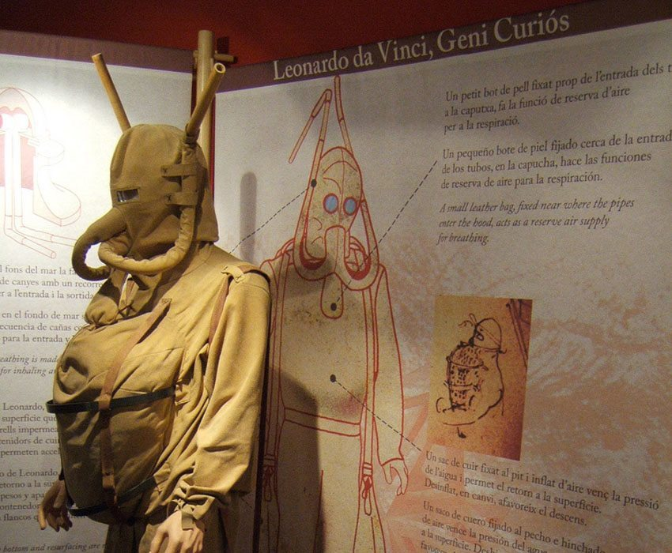
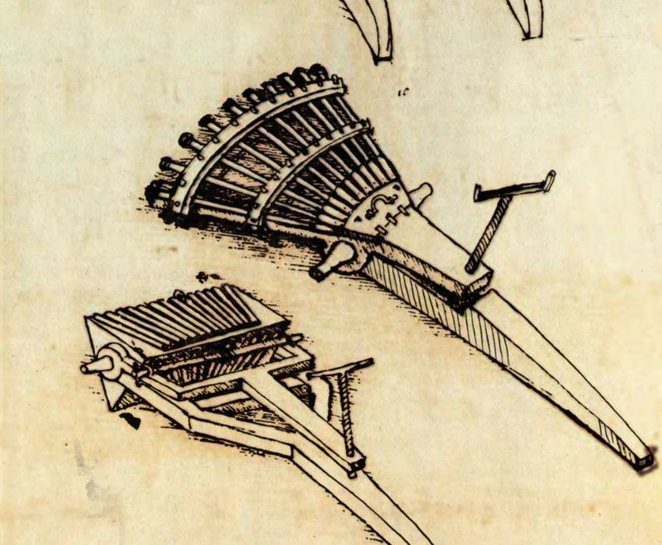
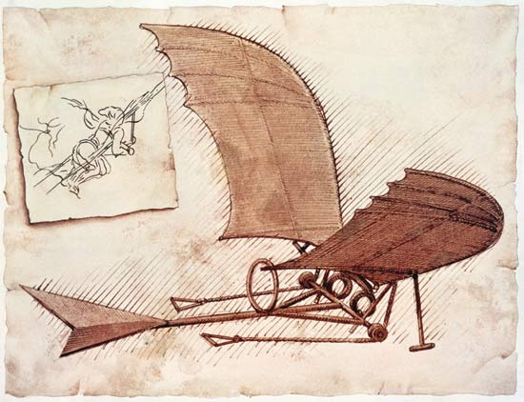
Leonardo da vinci išradimų brėžiniai

Slide 6
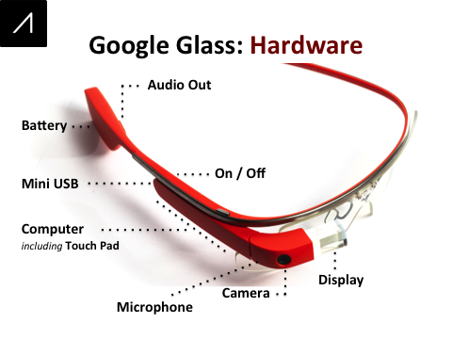
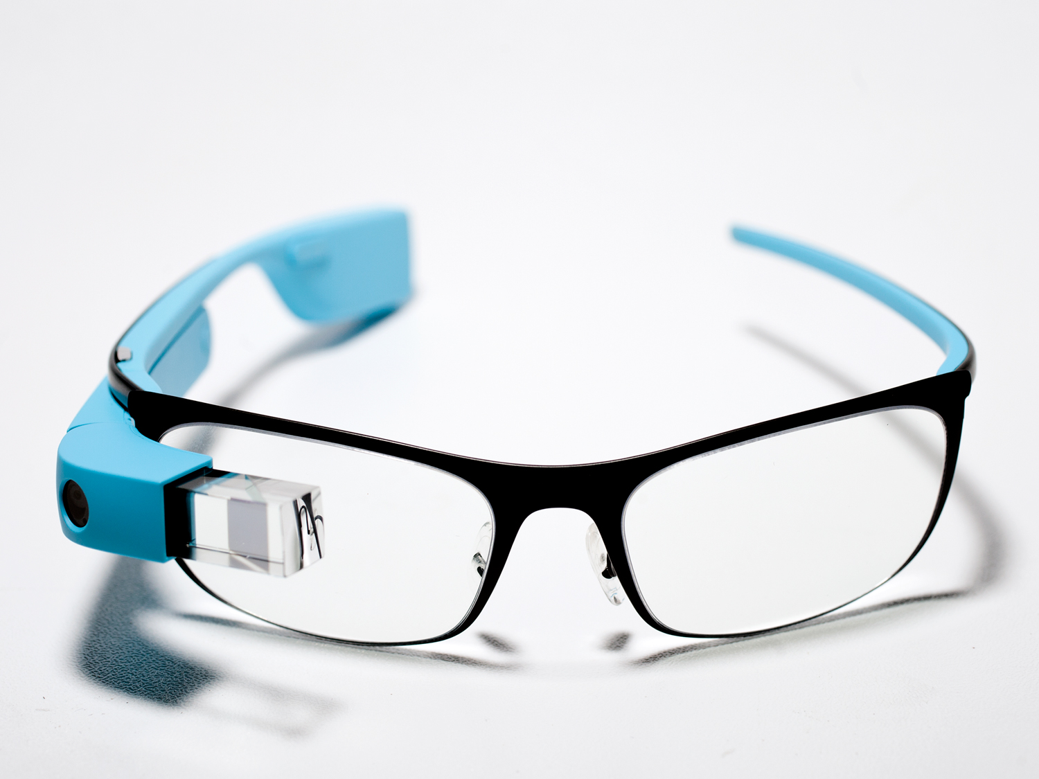
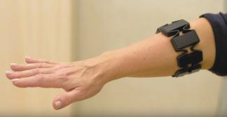
Google glass, KTU ir lsmu projektas

Slide 7
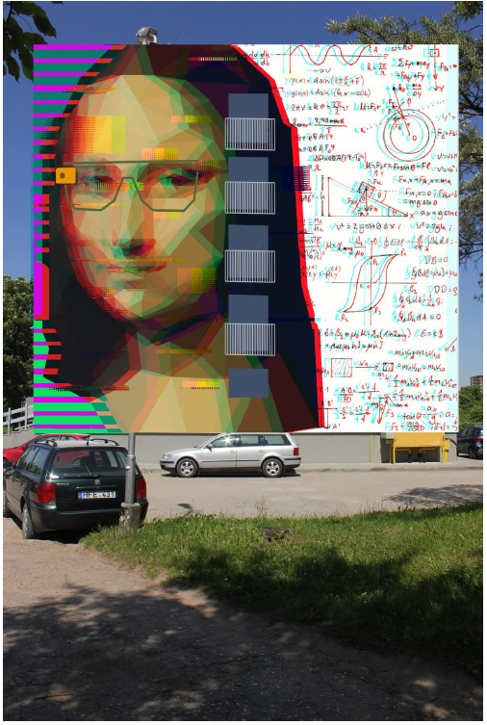
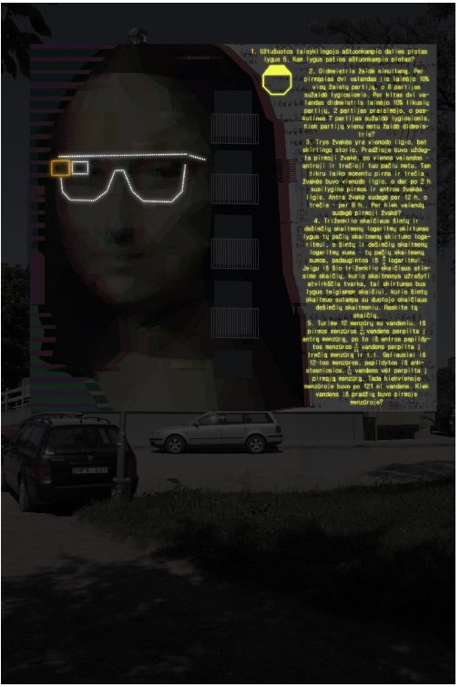
Projekto vieta ir vaizdas
Interaktyvus piešinys (grafiti)
Studentų g. 71, galinė siena,
matoma nuo Baršausko g.

Slide 8
Kaip tai veikia ?
Išsprendus matematinį uždavinį paveikslas "atgija"

Slide 9


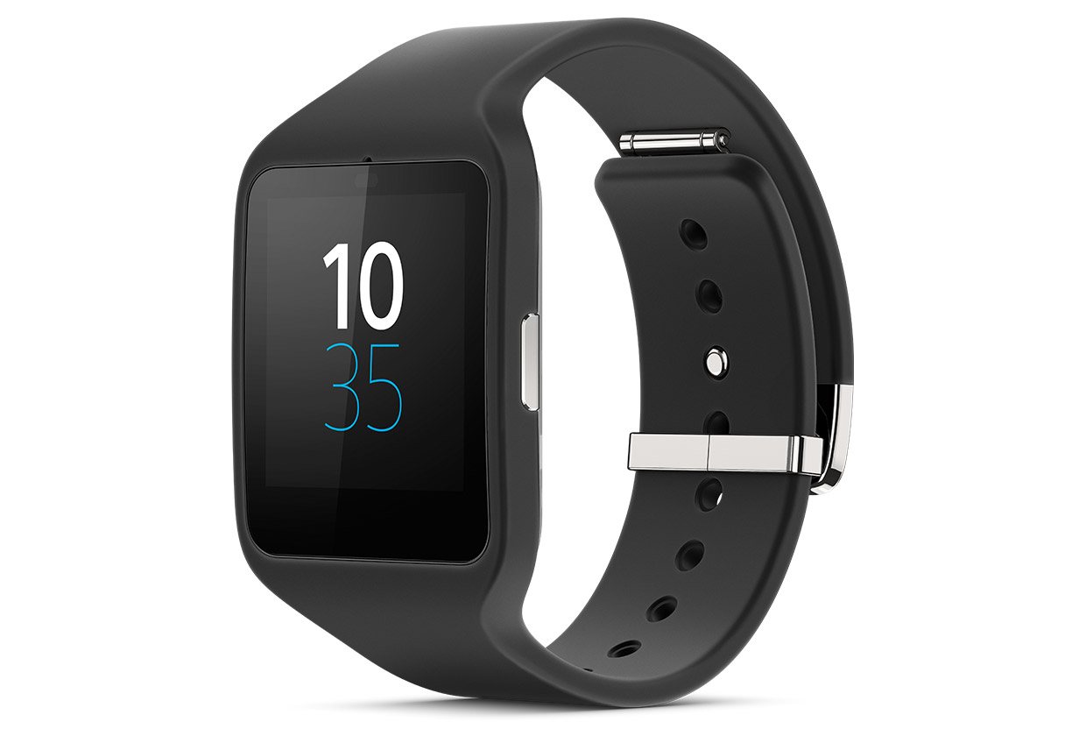
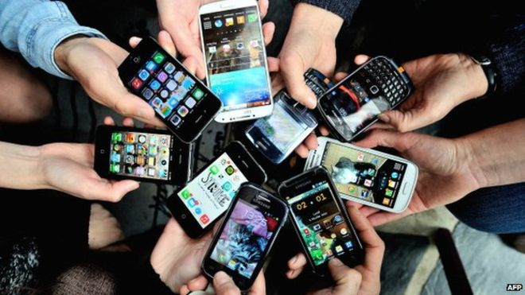
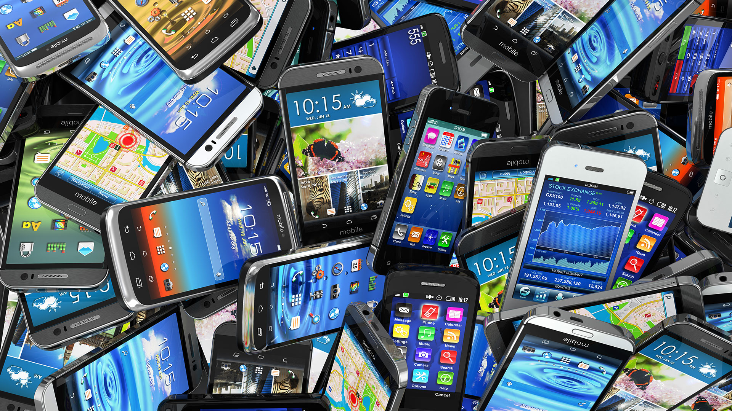
Išmanieji vartotojai

Slide 10
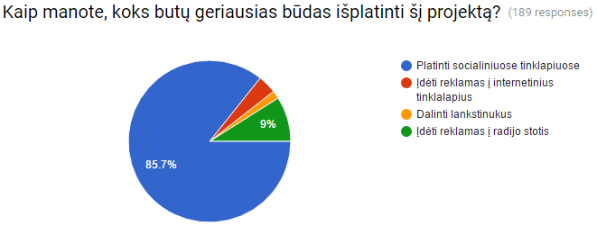
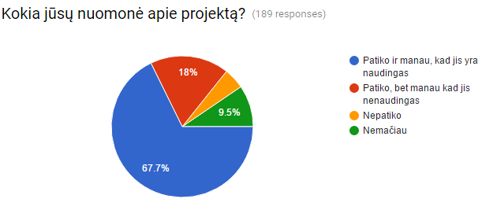
Apklausa ir rezultatai
189 dalyviai iš ktu.
Apklausa atlikta „Google forms“ pagalba

Slide 11
GIF
https://www.instagram.com/p/BMTrIXJlUqr/

Slide 12
Šaltiniai
Google forms - https://www.google.com/forms/about/
Informacija apie dadaizmą - https://en.wikipedia.org/wiki/Dada
Informacija apie Leonardo da Vinci - https://en.wikipedia.org/wiki/Leonardo_da_Vinci
Informacija apie Mona Lisą - https://en.wikipedia.org/wiki/Mona_Lisa
Straipsnis apie Mona Lisa - http://www.ibtimes.com/why-mona-lisa-so-famous-310480
KTU ir LSMU projektas - http://ktu.edu/lt/ziniasklaidai/naujiena/ktu-ir-lsmu-sukure-unikalia-technologija-vestibulines-funkcijos-sutrikimams-tirti

Slide 13

Pabaiga
Ačiū už dėmesį

